Slide 1
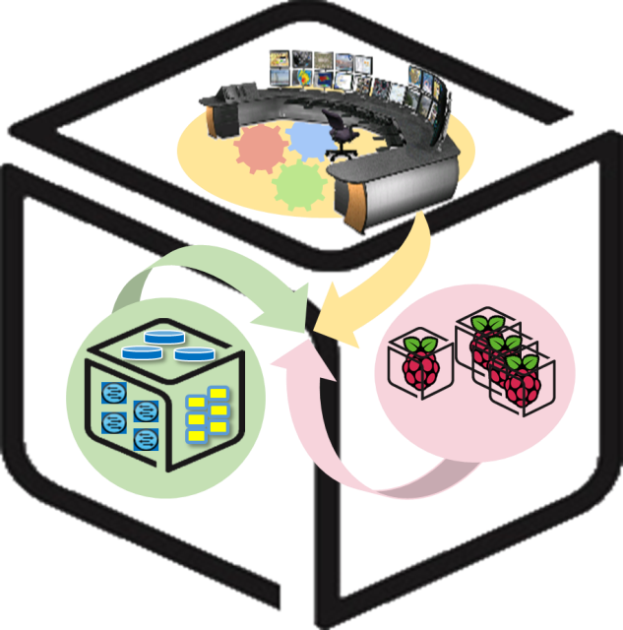
SmartX Labs for Computer Systems
Tower Lab
(2016, Spring)
NetCS Lab

Slide 2
History and Contributor of Tower Lab
(2016. 05. 06.)
Version | Updated Date | Updated Contents | Contributor
- | 2016/04 | (구) Playground Lab 최종본 작성 | 김 병 돈
v1.0 | 2016/05 | Build Lab 초안 작성 (Outline 및 Control Tower 추가) | 김 승 룡
v1.1 | 2016/05 | 검수 및 제안 사항 반영 (apt-get source 변경 내용 외) | 김 승 룡 김 진 우
v1.2 | 2016/05 | NUC에 대한 모니터링 추가 순서 변경에 따른 내용 변경 | 김 승 룡
V1.3 | 2016/05 | Lab 명칭 변경 (Build -> Tower) Hypervisor 관련 오류 수정 | 김 승 룡

Slide 3

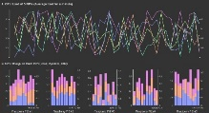





Tower Lab: Design
Control Tower (VM)
Visibility
Center
(Container)
Orchestration
Center
(Container)
Provisioning
Center (Container)
Intelligence
Center (Container)
Tower Lab에서는 다루지 않음
Functions, Cluster Lab 에서 일부 추가될 예정
VMWare Workstation Player(or Other Hypervisor)
Base OS
or

Slide 4
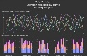




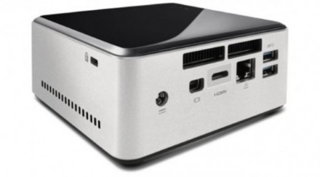



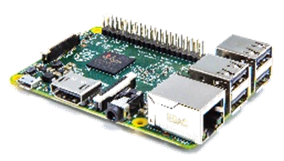



Relation of SmartX Lab
Control Tower (VM)
Orchestration
Center
(Container)
Provisioning
Center (Container)
Intelligence
Center (Container)
Visibility
Center
(Container)
Tower Lab
VMWare Workstation Player(or Other Hypervisor)
Base OS
or
Kafka broker cluster
Box Lab
VM
Tap1
br0
em1
InterConnect Lab
Hypriot OS

Slide 5
Index
Control Tower 구축
Hypervisor 설치
Virtual Machine(VM) 생성
VM 환경 설정
Visibility Center 구축
Docker Engine 설치
Docker Image 생성 및 Docker Container 실행
Use Case: Operation Data Visibility Service
(InterConnect Lab에 이어)
NUC에서 Flume Container 구동
Visibility Center 환경 설정
Operation Data Visibility Service 실행

Slide 6
Hypervisor: VMWare Workstation Player
Hypervisor
The hypervisor presents the guest operating systems with a virtual operating platform and manages the execution of the guest operating systems. Multiple instances of a variety of operating systems may share the virtualized hardware resources.
VMWare Workstation Player
VMware Workstation Player, formerly VMware Player, is a virtualization software package for x64 computers running Microsoft Windows or Linux, supplied free of charge by VMware, Inc.
VMware Player can run existing virtual appliances and create its own virtual machines (which require an operating system to be installed to be functional).
It uses the same virtualization core as VMware Workstation, a similar program with more features, but not free of charge.

Slide 7


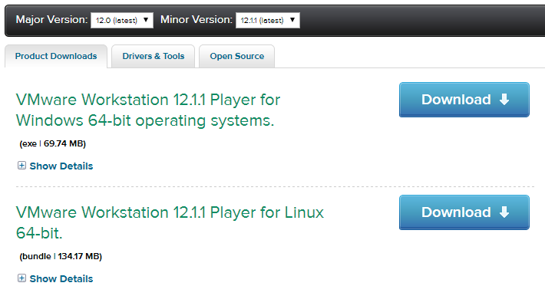
Hypervisor 설치
VMWare Workstation Player Install
노트북 혹은 NUC에 VM으로 Control Tower를 구축
환경에 맞는 링크를 통해 VMWare Workstation Player 다운로드https://my.vmware.com/web/vmware/free#desktop_end_user_computing/vmware_workstation_player/12_0
실행 후 옵션 변경 없이 모두 Next 클릭하여 설치 완료
or
64Bit OS

Slide 8
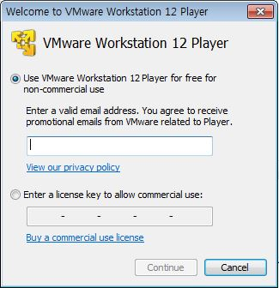
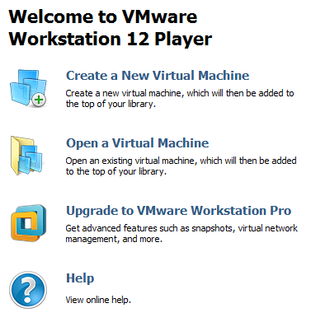
Virtual Machine(VM) 생성 (1/4)
VMWare Workstation Player Start
실습 목적의 무료 사용을 위해 유효한 메일 주소 입력 후 Continue
메인 화면에서 새로운 가상 머신 추가 버튼을 클릭하여 가상 머신 생성
or
64Bit OS

Slide 9
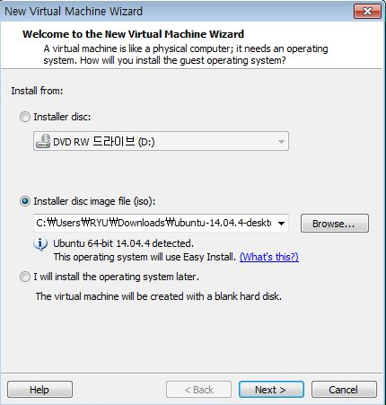
Virtual Machine(VM) 생성 (2/4)
Create a New Virtual Machine for Control Tower
Control Tower OS : Ubuntu Desktop 14.04.4 LTS(64bit)
Download Link : http://ftp.daumkakao.com/ubuntu-releases/14.04/ubuntu-14.04.4-desktop-amd64.iso
VMWare Workstation Player에서 Virtual Machine 생성에 사용할 Ubuntu Image 다운로드 한 뒤 해당 파일의 경로 지정
or
64Bit OS

Slide 10
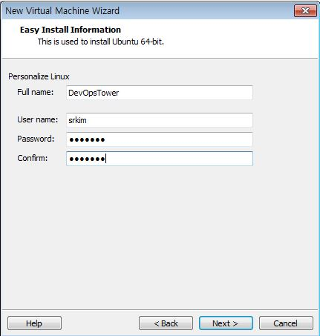
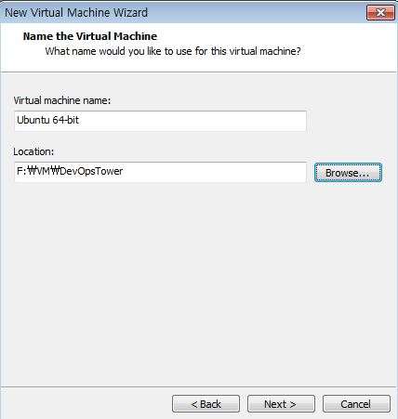
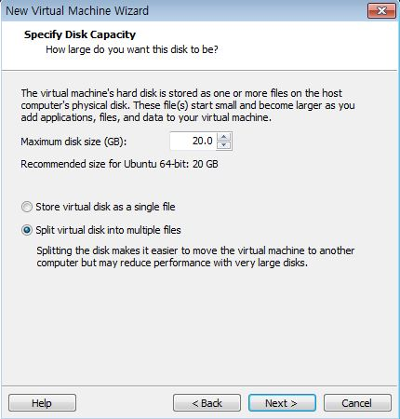
Virtual Machine(VM) 생성 (3/4)
Create a New Virtual Machine for Control Tower
이후 계정 생성 및 저장 공간 및 위치 지정은 상황에 맞게 설정함으로써 가상 머신 생성
or
64Bit OS

Slide 11

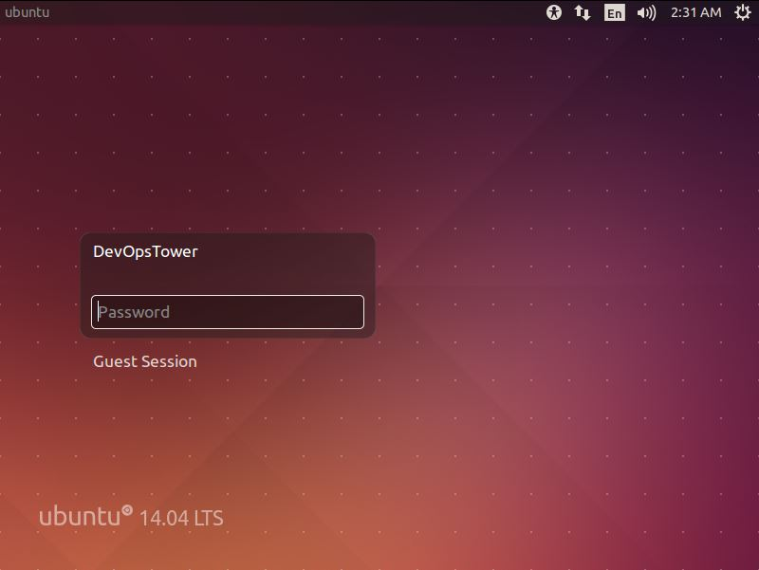
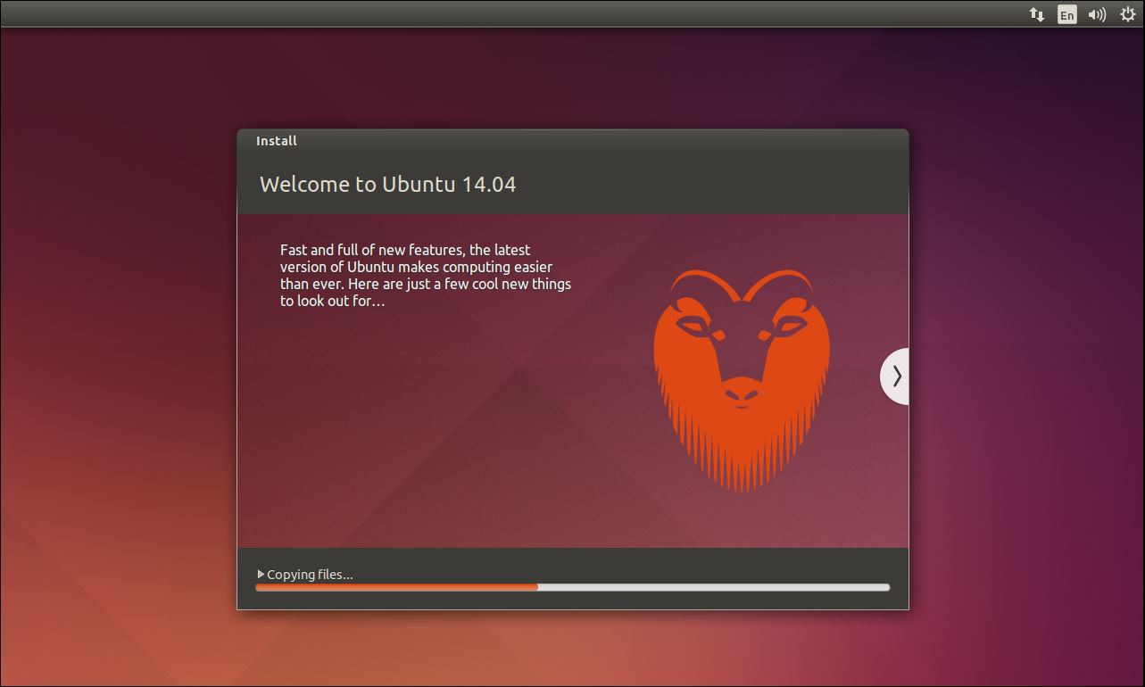
Virtual Machine(VM) 생성 (4/4)
Create a New Virtual Machine for Control Tower
OS 설치 작업이 끝나면 설정에서 지정한 계정 정보로 로그인하여 Control Tower를 활용

Slide 12
VM 환경 설정
Change apt-get sources
sudo sed –i 's/us.archive.ubuntu.com/ftp.daum.net/g' /etc/apt/sources.list
sudo sed –i 's/kr.archive.ubuntu.com/ftp.daum.net/g' /etc/apt/sources.list
현재 설정된 아카이브에 따라 바꿔야 할 내용이 다르지만 둘 다 입력해도 무방
sudo apt-get update
sudo apt-get upgrade

Slide 13
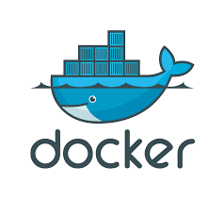
What is Docker?
Docker is an open platform for building, shipping and running distributed applications. It gives programmers, development teams and operations engineers the common toolbox they need to take advantage of the distributed and networked nature of modern applications.

Slide 14
Docker Engine 설치
Install Docker
curl -fsSL https://get.docker.com/ | sh
sudo usermod -aG docker [username]
sudo service docker restart
이후 터미널 재시작 후에는 root 권한 없이 바로 docker 커맨드 사용 가능

Slide 15
Docker Image 생성 및 Docker Container 실행
Download files to make docker image from Github
git clone https://github.com/SmartXBox/SmartX-mini.git
cd ~/SmartX-mini/ubuntu-nodejs
Build Dockerfile ※ It takes long time.
docker build --tag ubuntu-nodejs .
Run Docker Container
docker run -it --net=host --name [container name] ubuntu-nodejs

Slide 16
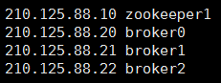
Flume Container 구동
(1) Edit /etc/hosts
Raspberry Pi2에 Flume Container를 구동시켰던 InterConnect Lab과 같은 방식으로 진행
NUC에서 동작하는 모든 컨테이너들의 IP 주소와 호스트 이름을 기록한다.
sudo vi /etc/hosts
예)

Slide 17
Flume Container 구동
(2) Install Net-SNMP
sudo apt-get update
Download Net-SNMP
apt-get install –y snmp snmpd
Download and apply mibs
apt-get install –y snmp-mibs-downloader
download-mibs
Modify configuration file
vi /etc/snmp/snmpd.conf
#rocommunity public localhost -> Delete #
/etc/init.d/snmpd restart

Slide 18
Flume Container 구동 (3) Container 실행 및 설정 수정
Build Dockerfile
※ It takes long time
cd SmartX-mini/ubuntu-flume
docker build --tag ubuntu-flume .
docker run –it --net=host --name ubuntu-flume ubuntu-flume
2) Modify configuration file
vi conf/flume-conf.properties
We modify this.
agent.sinks.sink1.topic=[topic_name]
agent.sinks.sink1.brokerList=[broker_ipaddress:port]

Slide 19
Flume Container 구동 (4) Flume Agent 실행
Run Flume on NUC
bin/flume-ng agent --conf conf --conf-file conf/flume-conf.properties --name agent -Dflume.root.logger=INFO,console

Slide 20
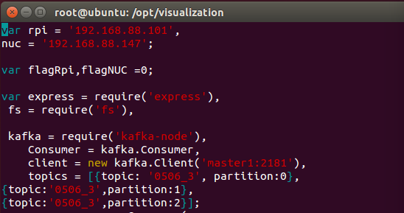
Visibility Center 환경설정
node.js 파일을 환경에 맞게 수정
vi node.js

Slide 21
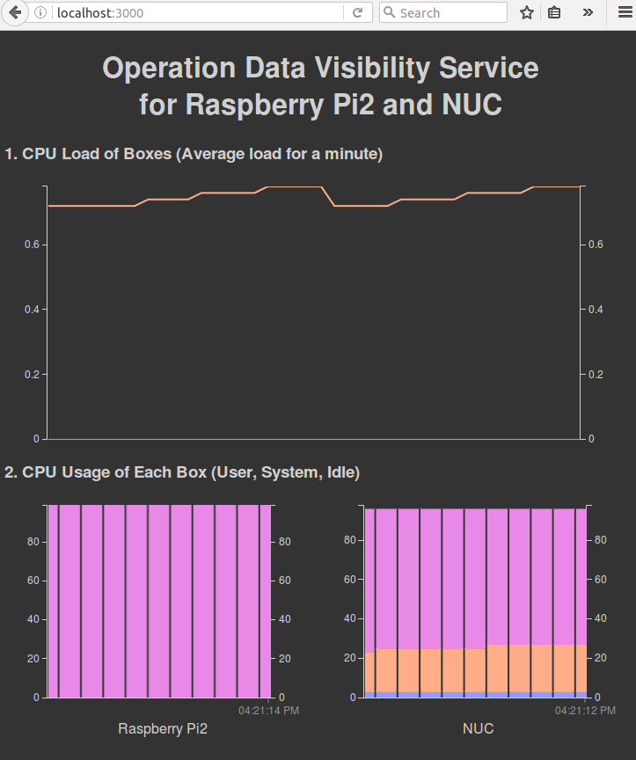
Visibility Service 실행
Run Visibility Service
node node.js
이 후 VM 상에서 웹 브라우저 실행 후 http://localhost:3000/ 접속

Slide 22
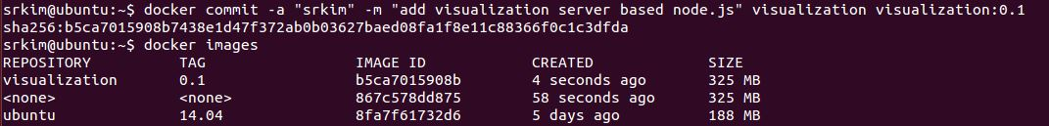
(참고) Container 변경사항 저장 및 재시작
Commit Container
컨테이너 내의 변경사항을 반영하여 새로운 컨테이너 이미지 작성
Ctrl+P+Q
docker commit -a “[username]” -m "add visualization server based node.js" visualization visualization:0.1
Restart Container
Stop했던 컨테이너를 Restart하면 이전 작업 내용을 유지한 채로 다시 컨테이너를 시작할 수 있다.
docker stop visualization
docker restart visualization

Slide 23
Appendix

Slide 24
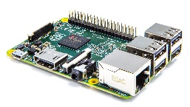
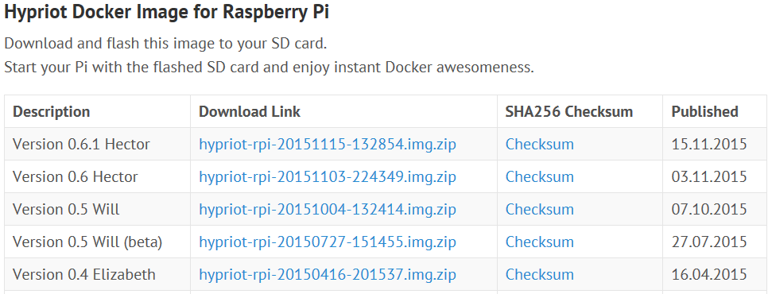
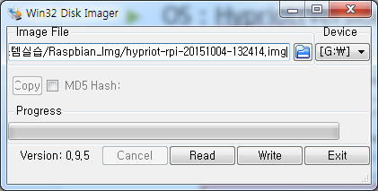
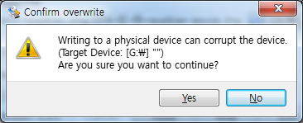
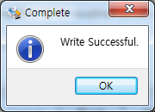
Raspberry Pi2 OS Setting
OS : Hypriot(Version : 0.5 Will, 07.10.2015 published)
Download Site : http://blog.hypriot.com/downloads/
압축을 푼 후 파일(hypriot-rpi-20151004-132414.img, 1.39Gb)은 SD Writer 를 이용하여 Write.
SD Writer Download : https://sourceforge.net/projects/win32diskimager/files/latest/download?source=navbar

Slide 25
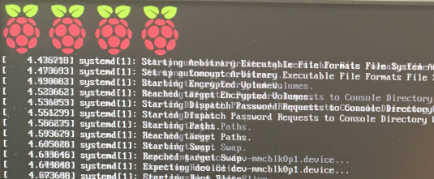
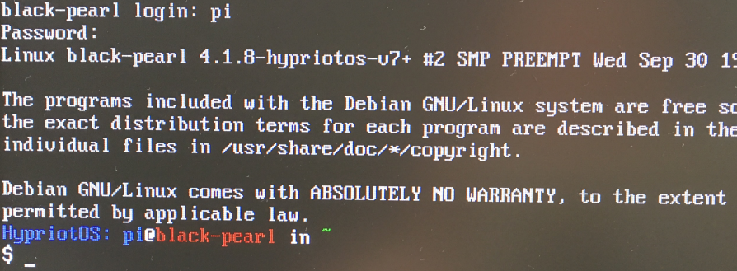
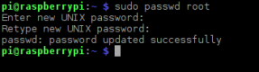
Raspberry Pi2 Environment Setting
Micro SD 카드에 Hypriot 설치가 완료되면 Pi2에 삽입 후 부팅
Root password 변경
package 설치, RPM upgrade, 시스템 관리를 위해 필요
password 입력시 * 표시가 나오지 않지만 입력되고 있으니 걱정하지 말 것
root password는 꼭 기억할 것!!!
login ID인 pi 계정의 password 도 변경하도록 하자.
loading 화면
CUI 환경으로 부팅되면 성공
Login ID : pi
Password : raspberry
$sudo passwd root
$passwd

Slide 26
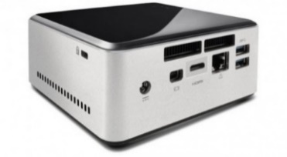
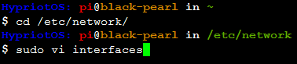
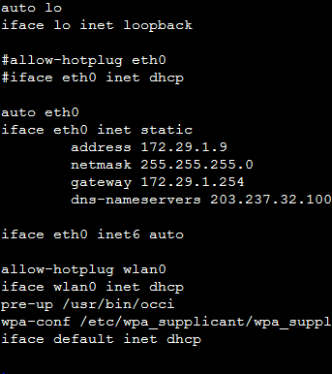
NUC & Pi2 IP address Setting
Pi2 IP address 설정을 위해 필요한 파일(편집은 root 만 가능)
/etc/network/interfaces
일반적으로 dns-nameservers 를 입력하면 9 page 는 필요 없으나, Hypriot OS 는 삽입되지 않으므로 resolv.conf 파일에 직접 nameserver를 입력해야 함!
$cd /etc/network
$sudo vi interfaces
#iface eth0 inet dhcp ← # 은 주석
auto eth0
iface eth0 inet static
address 172.29.0.X ← ip address
netmask 255.255.255.0 ← subnet mask
gateway 172.29.0.254 ← Gateway
dns-nameservers 203.237.32.100 203.237.32.101
입력 예

Slide 27
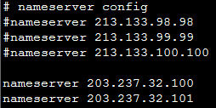
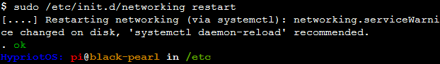
NUC & Pi2 IP address Setting
Pi2 IP address 설정을 위해 필요한 파일
/etc/resolv.conf
기존의 nameserver는 #을 추가하여
주석처리
$cd /etc/
$sudo vi resolv.conf
$sudo /etc/init.d/networking restart 입력 또는 rebooting 후 network 확인
$sudo reboot (rebooting command)
# nameserver config
nameserver 203.237.32.100
nameserver 203.237.32.101

Slide 28
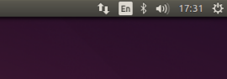
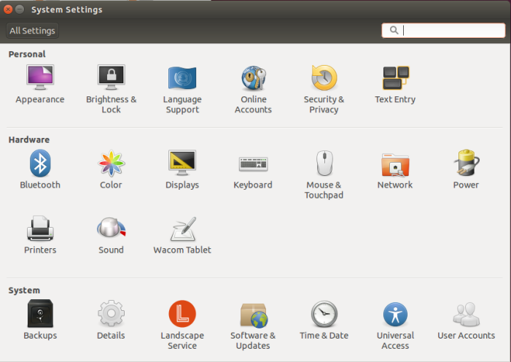

NUC & Pi IP address Setting
NUC IP address Setting
Pi와 동일하게 진행
GUI 환경에서 setting
Network icon
Edit Connection.. 선택
System Setting icon

Slide 29
Linux Setting(NUC & Pi)
Ubuntu & Hypriot OS : Debian 계열 linux
Package 관리 관련 명령어(apt-get : Advanced Packaging Tool)
Update package index 갱신(/etc/apt/sources.list)
Package 목록을 비교하여 package upgrade 실행
Package 간의 의존성 검사를 하며 upgrade(optional)
Package 설치(/var/cache/apt/archive/에 설치)
자신에 맞는 기본적인 package 설치
Kernel Lab(Pi2)을 위한 package : gcc-4.9, make
Editor : vim(vi iMproved), emacs, gedit, etc.
SSH(Secure Shell) : openssh
$sudo apt-get update
$sudo apt-get upgrade
$sudo apt-get dist-upgrade
$sudo apt-get install <package_name>

Slide 30
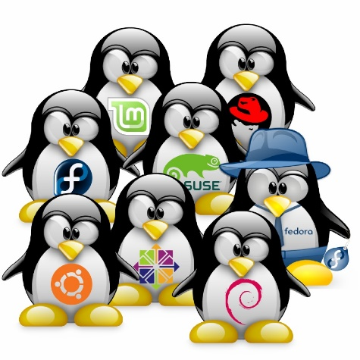
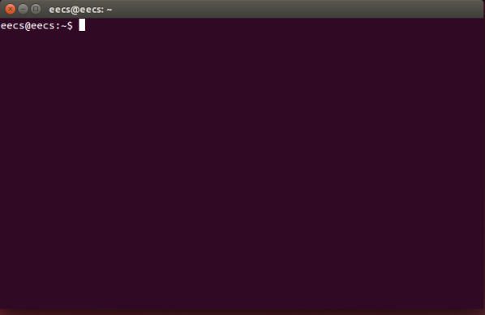
Linux Beginner Guide
Terminal 창
< 간단한 명령어 모음 >
$pwd : 현재위치
$cd : Change directory
$ls : directory 보기
$mkdir : directory 생성
$su : root 계정으로 이용
$apt-get : package 설치 및 삭제
$poweroff
$shutdown –h now
eecs@eecs:~$
user
hostname
home directory

Slide 31
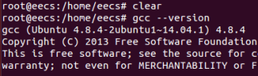
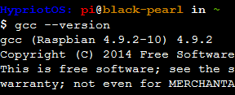
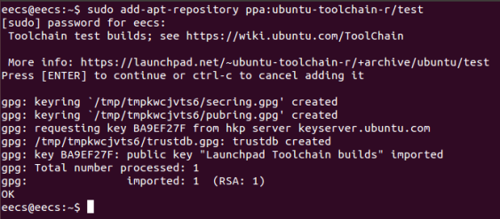
Linux Beginner Guide
gcc-4.9 설치(NUC & Pi2)
gcc 설치
gcc version 확인 :
NUC 에 gcc 설치를 위해 아래의 command 실행
$sudo apt-get install gcc-4.9
$gcc --version
< NUC >
< pi2 >
$sudo add-apt-repository ppa:ubuntu-toolchain-r/test
$sudo apt-get update
$sudo apt-get install gcc-4.9

Slide 32
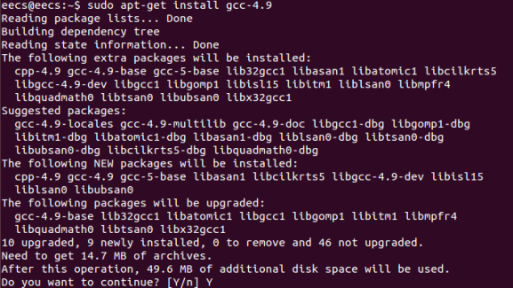

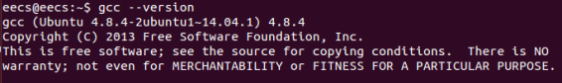
Linux Beginner Guide
gcc-4.9 설치(NUC & Pi2)
version 확인
link 설정을 해주면 된다.

Slide 33
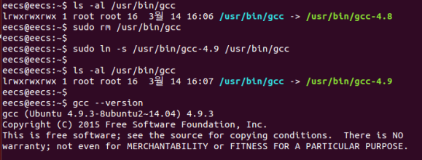

Linux Beginner Guide
gcc-4.9 link 설정
현재 gcc-4.8 version 이 link 되어 있음
현재의 link 를 지우고 4.9 version으로 재설정
$sudo rm /usr/bin/gcc : link 삭제
$sudo ln –s /usr/bin/gcc-4.9 /usr/bin/gcc : link 설정

Slide 34

Vi/vim editor 명령어 모음
입력 모드 : 원하는 글자를 입력
: 현재 위치의 다음부터 입력 시작
: 현재 위치의 앞에서부터 입력 시작
명령 모드 : 문서 편집을 할 수 있으며, 입력 모드 상태에서 ESC키를 누르면 명령모드로 전환됨
: 커서가 있는 문자 삭제
: 현재 줄 전체 삭제
라인 모드 : ESC 키를 누른 후 colon(:) prompt 에서 명령을 입력하며 저장, 편집, 검색 기능 제공
: 그대로 종료하기
: 변경된 내용을 저장하지 않고 종료하기
: 변경된 내용을 저장하고 종료하기
보다 다양한 명령어가 있으며, 직접 실습을 하는 것이 좋은 방법
a
i
x
dd
:q
:q!
:wq

